Slide 1
Hebräer Teil 1

Slide 2
Hebräer
Kapitel: 13 | Verse: 303

Slide 3
"Denn obgleich ihr der Zeit nach Lehrer sein solltet, habt
ihr es wieder nötig, dass man euch lehrt, was die
Anfangsgründe der Aussprüche Gottes sind; und ihr seid
solche geworden, die Milch nötig haben und nicht
feste Speise. 13 Wer nämlich noch Milch geniesst, der ist
unerfahren im Wort der Gerechtigkeit; denn er ist ein
Unmündiger. 14 Die feste Speise aber ist für die Gereiften,
deren Sinne durch Übung geschult sind zur Unterscheidung
des Guten und des Bösen." (5,12-13)

Slide 4
Das war das Problem der Hebräer! Nun sind sie "Unmündige"
geworden! Sie sind im Begriff vom Glauben abzufallen.
Für die Hebräer besteht noch Hoffnung für eine rechtzeitige
Umkehr, doch die Zeit drängt! Darum hat dieser Brief in
seiner Gesamtaussage einen warnenden, ernstlichen und
dringlichen Charakter.

Slide 5
Verfasser
"Nachdem Gott vielfältig und auf vielerlei Weise ehemals
zu den Vätern geredet hat in den Propheten, 2 hat er am
Ende dieser Tage zu uns geredet im Sohn, den er zum Erben
aller Dinge eingesetzt hat, durch den er auch die Welten
gemacht hat; 3 er, der Ausstrahlung seiner Herrlichkeit und
Abdruck seines Wesens ist und alle Dinge durch das Wort
seiner Macht trägt, hat sich, nachdem er die Reinigung von
den Sünden bewirkt hat, zur Rechten der Majestät in der
Höhe gesetzt." (1,1-3)

Slide 6
Zeit und Ort der Abfassung
So wir nun die Autorenschaft auf Paulus festgelegt haben,
ergibt sich der Zeitpunkt der Abfassung am Ende seiner
Gefangenschaft (Hausarrest) in Rom 62 n.Chr.. Somit ist
auch der Hebräerbrief einer der fünf Gefangenschaftsbriefe
des Paulus (Epheser, Kolosser, Philipper, Philemon).

Slide 7
Empfänger
Wie es der Name des Briefes deutlich macht, sind die
Empfänger Hebräer (Juden). Der Brief ist nicht an die
Juden in der Zerstreuung (Diaspora) gerichtet und so
können wir die Empfängerschaft auf die Gemeinden
Judäas (ausserhalb Jerusalems) geographisch eingrenzen.
Aufgrund der massiven Verfolgung wohnten sie aber nahe
genug, um in der Gefahr zu stehen, zum mosaischen
Opfersystem zurückzukehren.

Slide 8
Empfänger - Hebräer
Grundsätzlich: Gott liebt die Unterschiede!

Slide 9
Empfänger - Hebräer
Gott hat Mann und Frau unterschiedlich geschaffen.
Aber auch jeder Mensch ist unterschiedlich, sei es
äusserlich, oder auch in Bezug auf den Charakter.
In der Schöpfung Gottes sehen wir diese Unterschiede
in Allem was wir sehen.

Slide 10
Empfänger - Hebräer
Juden haben einen anderen Hintergrund als die
Heiden (Nationen). Sei es geschichtlich oder kulturell!

Slide 11
Empfänger - Hebräer
Wir aus den Nationen sollen und müssen nicht Juden
werden, um dem Herrn Jesus zu dienen. Gleichermassen
müssen die Juden nicht werden wie die Nationen, um
ihrem Messias zu dienen. Auch im Zeitalter der Gemeinde
bleiben diese Unterschiede bestehen!

Slide 12
Empfänger - Hebräer
Apg 15 → Apostelkonzil
die Frage war, sollen die Heiden zu Juden werden?
N E I N!

Slide 13
Empfänger - Hebräer
Gott ist gegen jede "Gleichmacherei"!
"Da ist weder Jude noch Grieche, da ist weder Knecht noch
Freier, da ist weder Mann noch Frau; denn ihr seid alle
einer in Christus Jesus." (Gal 3,28)
In Christus haben wir alle das Gleiche "Erlösungs-Fundament",
aber unsere individuelle Berufung und Stellung bleibt bestehen.

Slide 14
Anlass und Zweck

Slide 15
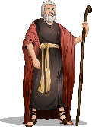
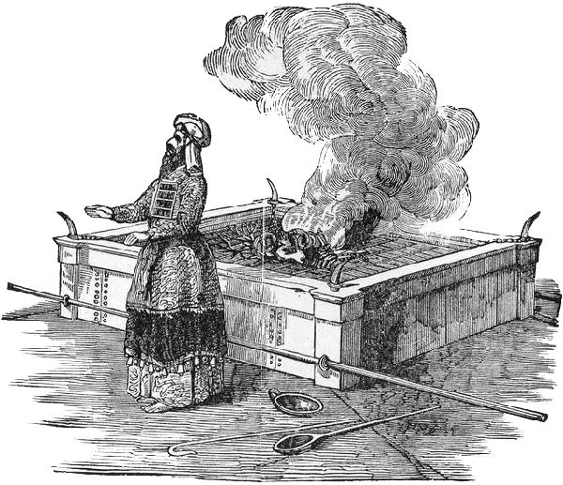
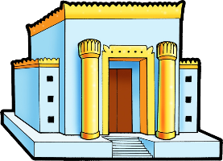
Neuer Bund
Ich bin dann
mal weg
--------------------
Austritt aus dem Neuen Bund
Verfolgung / Schmach
Alter Bund
Keine Verfolgung
und Schmach
Ich bin zurück
--------------------
Wiedereintritt in den Neuen Bund
Neuer Bund
Keine Verfolgung
und Schmach

Slide 16
Der Neue Bund ist nicht kündbar!
Ihr Denken ist sündig und bedeutet Abfall
vom Glauben!
Neuer Bund
Die vermeintliche Lösung ist ein fataler Irrtum
und führt zur Züchtigung, bzw. zum Gericht!
Verfolgung / Schmach
Jesus Christus ist der wahre König und Hohepriester.
Der alte Bund ist nur ein Schatten, der neue Bund
die Herrlichkeit Gottes!

Slide 17
Schlüsseltext
Da wir nun einen großen Hohen Priester haben, der durch die
Himmel gegangen ist, Jesus, den Sohn Gottes, so lasst uns das
Bekenntnis festhalten! 15 Denn wir haben nicht einen Hohen
Priester, der nicht Mitleid haben könnte mit unseren Schwachheiten,
sondern der in allem in gleicher Weise ⟨wie wir⟩ versucht worden ist,
⟨doch⟩ ohne Sünde. 16 Lasst uns nun mit Freimütigkeit hinzutreten
zum Thron der Gnade, damit wir Barmherzigkeit empfangen und
Gnade finden zur rechtzeitigen Hilfe! 4,14-16

Slide 18
Hebräer Teil 1

